Slide 1

研发工作周报
E9-可视化应用
王丹煜

Slide 2
内容
flotr2 js库和数据库
柱状图
饼状图

Slide 3
PART 01
flotr2和数据库

Slide 4
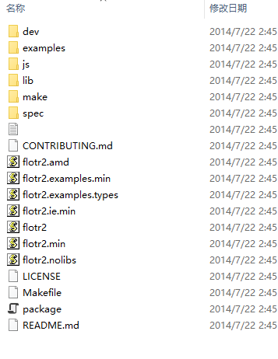
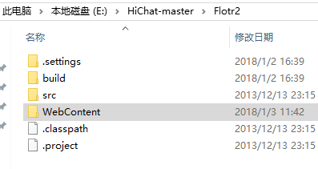
flotr2-master
flotr2
flotr2

Slide 5
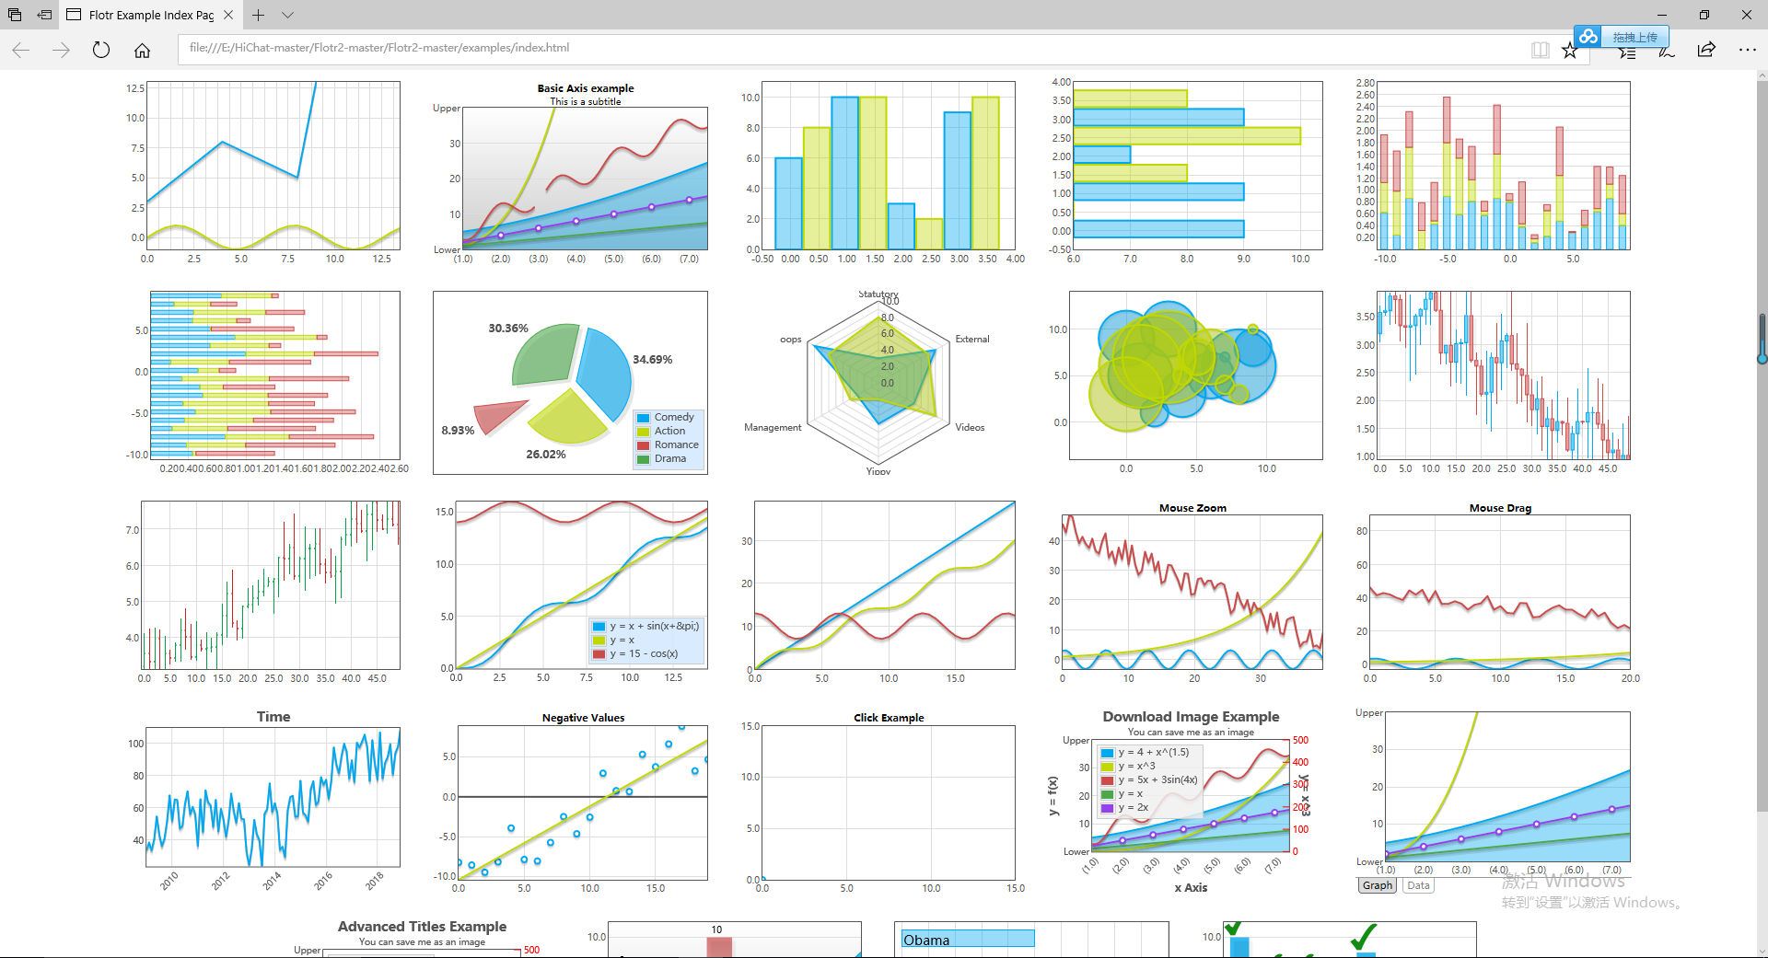
demo：

Slide 6
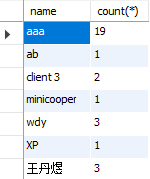
数据库语句：

Slide 7
PART 02
柱状图

Slide 8
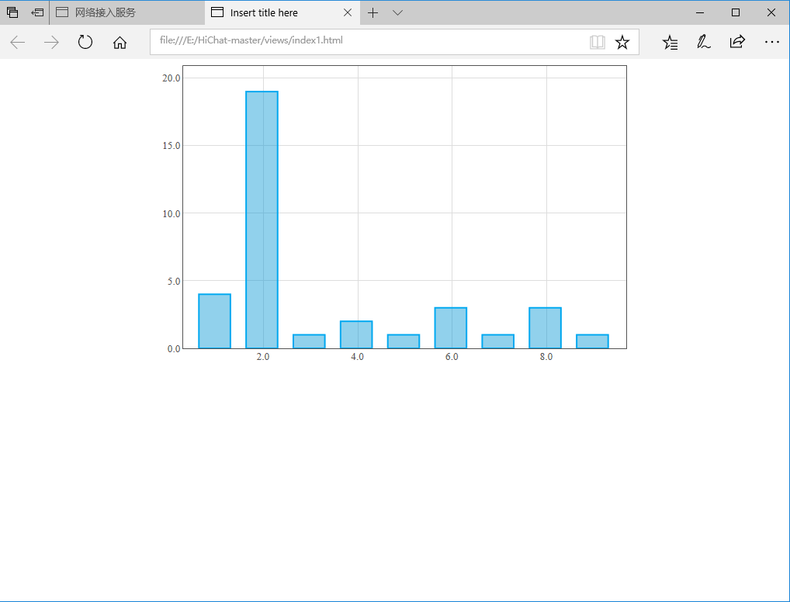
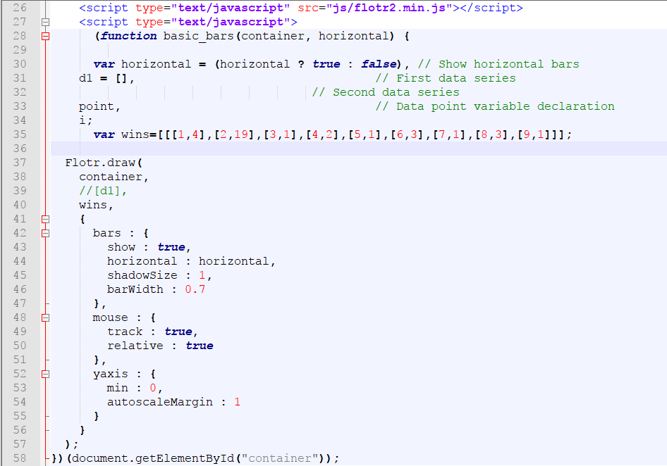
index1.html：

Slide 9
PART 03
饼状图

Slide 10
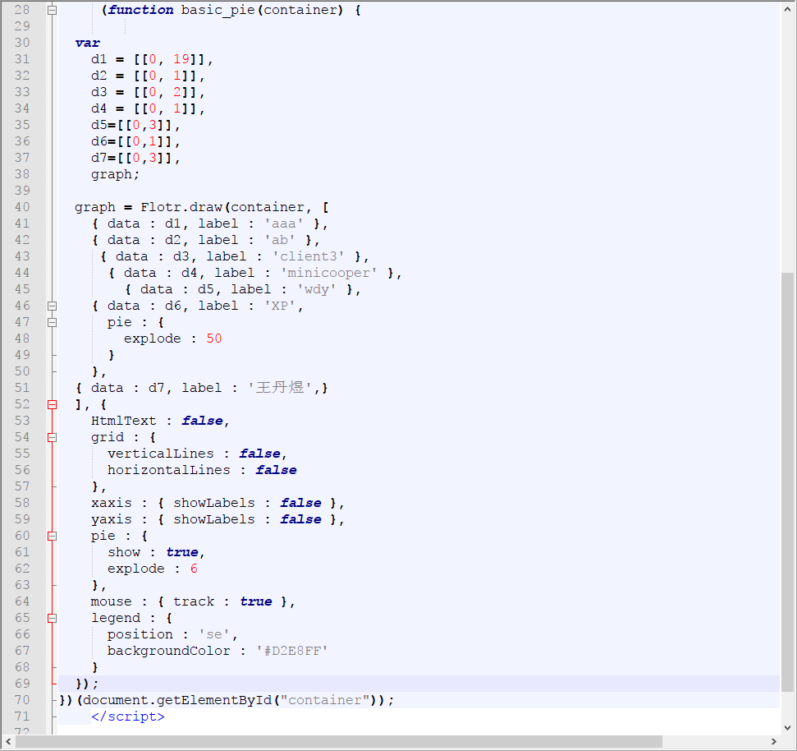
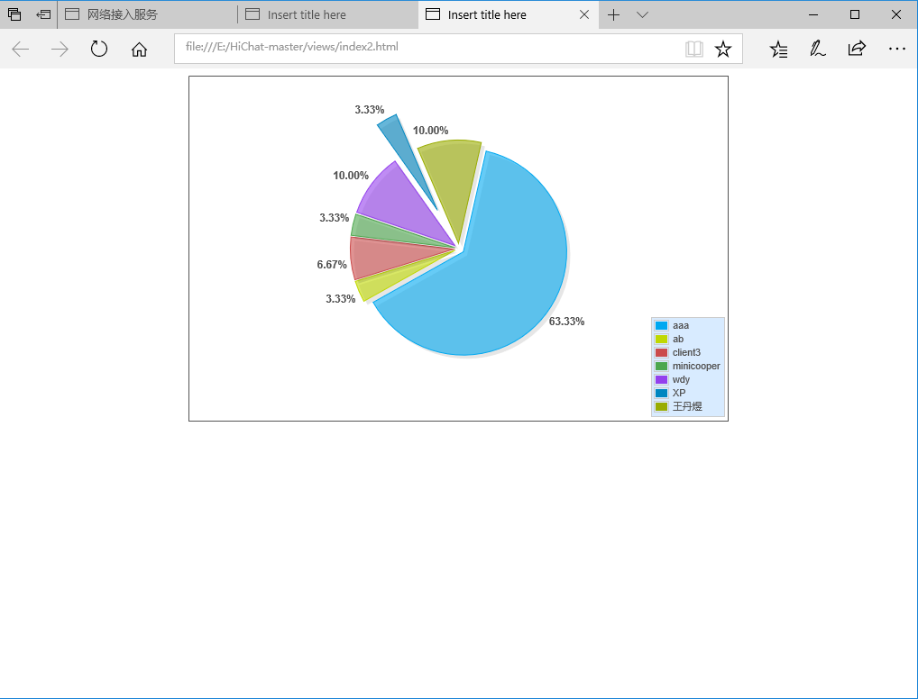

Slide 11
THANK YOU

